Slide 1
Profilmodul Gesellschaftswissenschaften
Geschichte (Jg. 8)
Frauen- und Männerbilder – Geschichte(n) aus dem Leben vom Mittelalter bis heute

Slide 2
Ziele - Jahrgang 8 - Geschichte
Die SuS sollen durch die Teilnahme am gesellschaftlichen Profil im Jahrgang 8 durch handlungsorientiertes, aktives und kooperatives Handeln lernen, historische und aktuelle gesellschaftliche Prozesse besser zu verstehen sowie die Bedeutung vergangener Zeiten für ihre Lebenswirklichkeit entdecken. Anders gesagt:
Geschichte macht Spaß!
Nur weil etwas lange her ist, heißt es nicht, dass es uns nichts mehr angeht oder zu sagen hat.

Slide 3
Methoden - Jahrgang 8 - Geschichte
Ausgehend von unterschiedlichsten Quellen und Darstellungstexten wollen wir uns den Themenfeldern vor allem handlungsorientiert nähern. Dabei sollen mögliche Herangehensweisen auch und vor allem von den Schülerinnen und Schülern selbst bestimmt werden. Die Möglichkeiten sind nahezu grenzenlos: Kinderspiele nachbauen und ausprobieren, ein historisches Jugendbuch lesen, eine Exkursion durchführen, eine Ausstellung konzipieren, ein Notbrot backen, einen Reader erstellen usw.

Slide 4
Inhalte - Jahrgang 8 - Geschichte
Themenfeld I: Kindheit im Mittelalter
Themenfeld II: Frauen- und Männerleben im Mittelalter – Bäuerinnen, Mägde, Edelfrauen und Ritter – gottgewollte Geschlechterrollen?
Themenfeld III: Kinder- und Frauenarbeit
Themenfeld IV: Schule und Jugend unter‘m Hakenkreuz – auf Gehorsam gedrillt?
Themenfeld V: Hexenwahn – ein Pakt mit dem Teufel?
Themenfeld VI: Markt der Möglichkeiten – eure Ideen zählen!

Slide 5
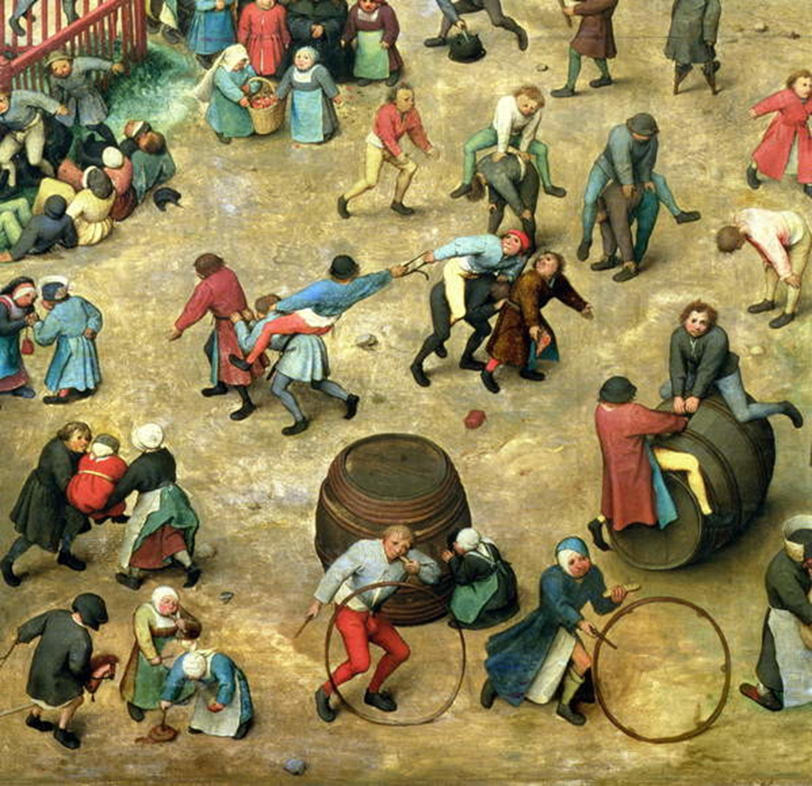
Themenfeld I: Kindheit im Mittelalter
Haben die Kinder auch Spiele gespielt?
Ja, klar! Lass sie uns ausprobieren!
Kinder – Erbe und Hoffnungsträger oder unnütze Fresser?

Slide 6
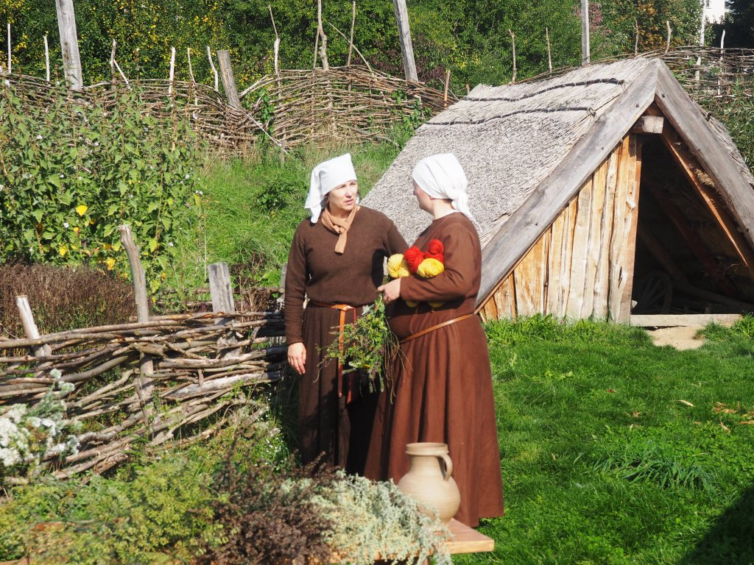
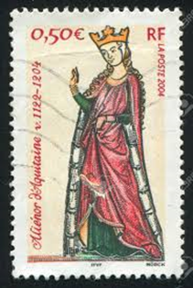
Themenfeld II: Frauen- und Männerleben im Mittelalter – Bäuerinnen, Mägde, Edelfrauen, Ritter – gottgewollte Geschlechterrollen?
Der edle Ritter Lanzelot und Königin Ghwenyfar – Gab es sowas wohl?
Nein, wahrscheinlich nicht, aber ich bin eine Hammerfrau!
Was soll ich heute kochen? Ich habe nichts.
Bei uns gibt es schon wieder Brennnesselsuppe und Kastanienbrot!

Slide 7
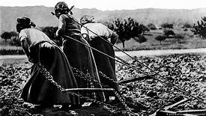
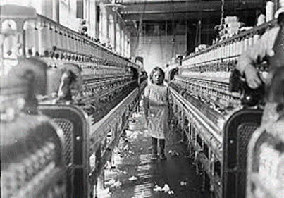
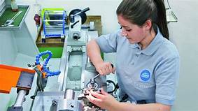
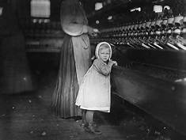
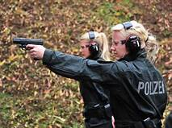
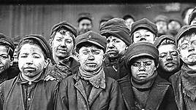
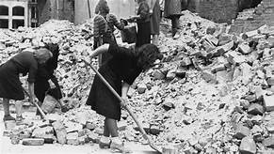
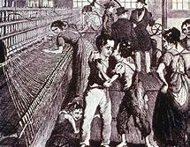
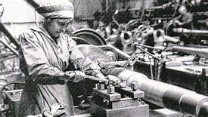
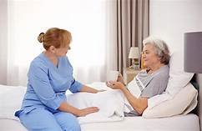
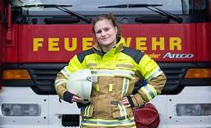
Themenfeld III: Kinder- und Frauenarbeit

Slide 8
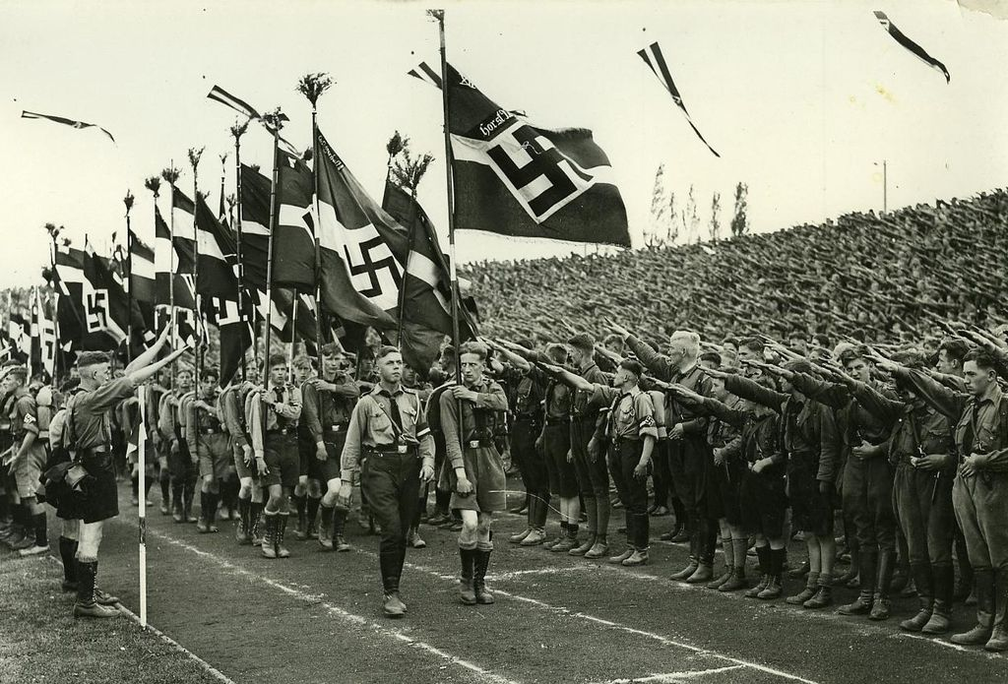
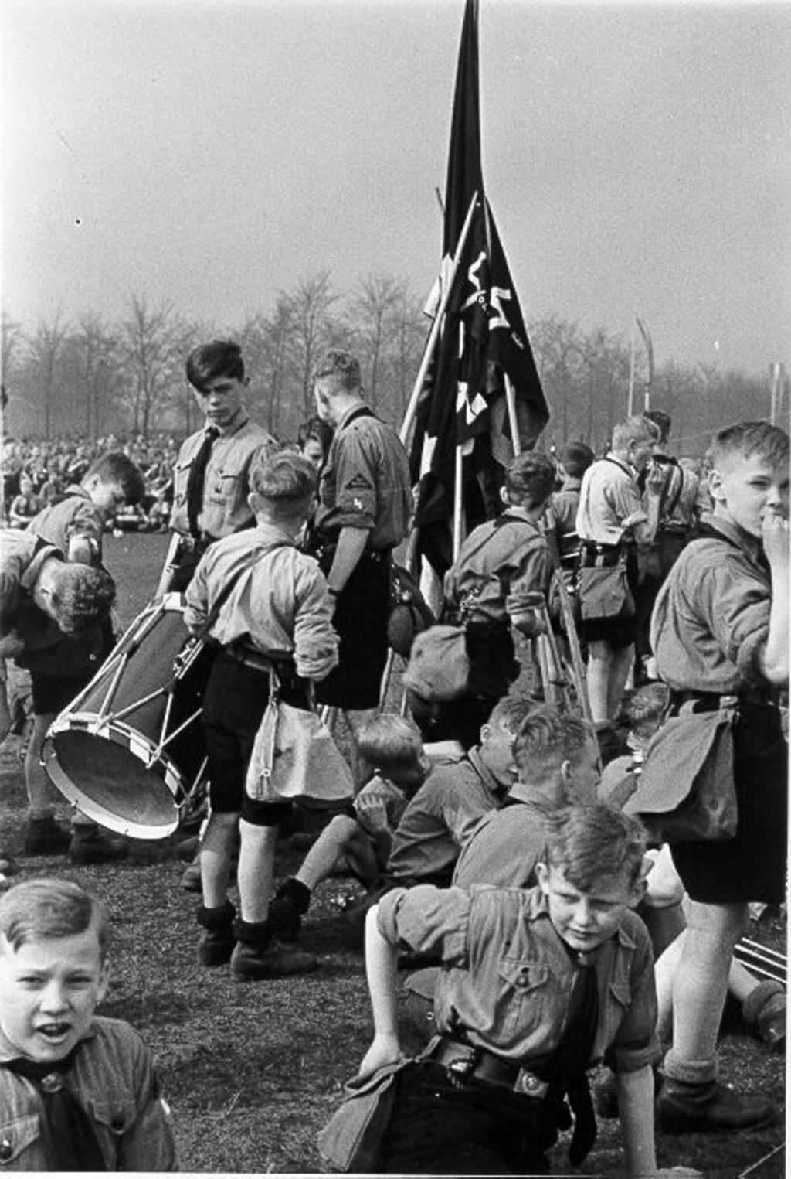
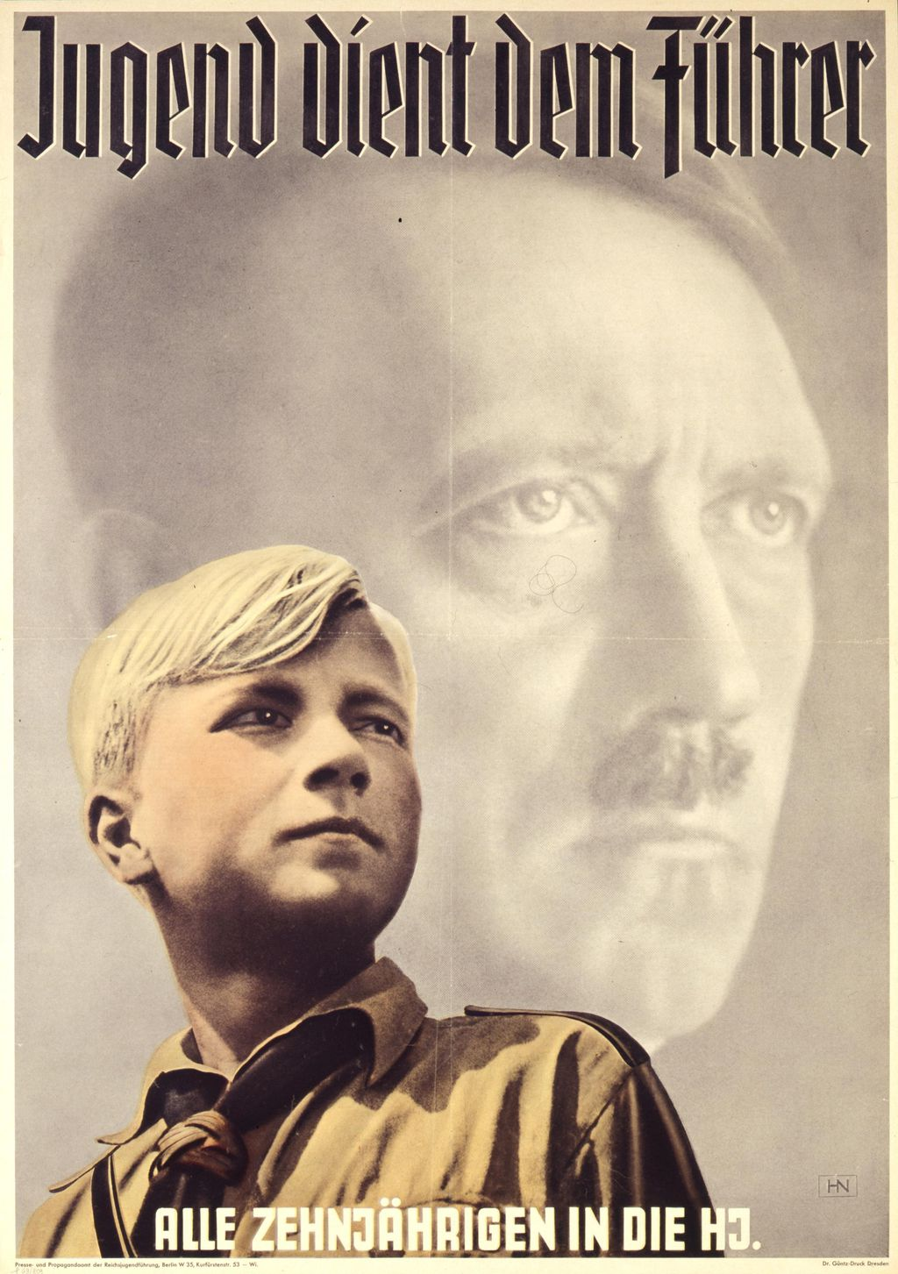
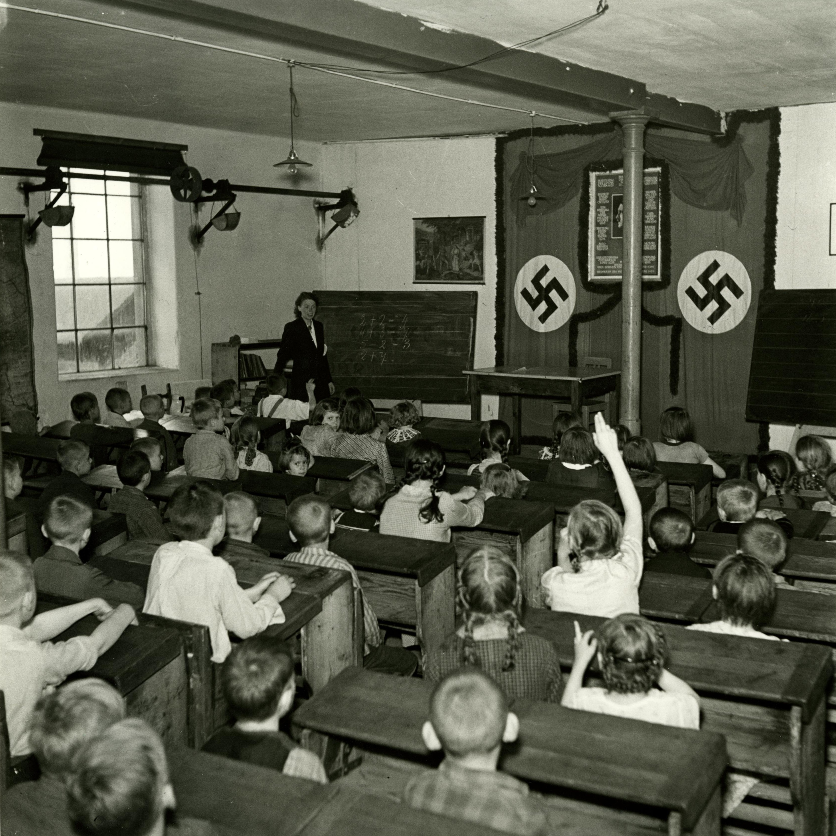
Themenfeld IV: Schule und Jugend unter‘m Hakenkreuz – auf Gehorsam gedrillt?

Slide 9
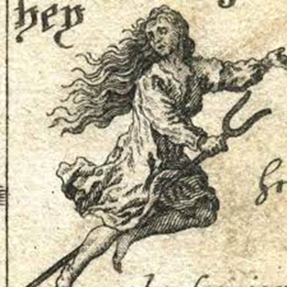
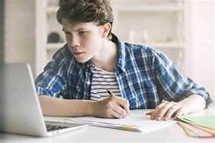
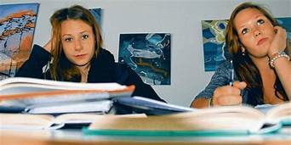
Themenfeld V: Hexenwahn – ein Pakt mit dem Teufel?
Hogwarts – Schule für Hexerei und Zauberei
Harry Potter!
Warum nur Frauen?

Slide 10
Themenfeld VI: Markt der Möglichkeiten – eure Ideen zählen!
…
Mätressenwesen?
68er Revolution – Flowerpower und freie Liebe!
Politische und gesellschaftliche Gleichberechtigung zwischen Männern und Frauen?!
Langeweile als Lebensinhalt – Jane Austens „Stolz und Vorurteil“.
?!

Slide 11
Bildquellenverzeichnis
https://artinwor, ds.de/pieter-bruegel-der-aeltere-kinderspiele/
https://openlibrary.org/books/OL12694539M/Philipp_zwischen_Kaiser_und_K%C3%B6nig
https://www.hartziv.org/news/20200923-jobcenter-muss-laptop-fuer-schueler-zahlen.html
https://www.ln-online.de/Lokales/Lauenburg/G8-Schuelerin-Nach-der-Schule-falle-ich-oft-nur-noch-ins-Bett
https://upload.wikimedia.org/wikipedia/commons/9/9a/Child_laborer.jpg
https://tsu-nami.de/2017/12/25/ausbeutung-jetzt-auch-noch-die-kinder/
https://www.dw.com/de/zwischen-k%C3%BCche-und-fabrik-frauen-an-der-heimatfront/a-17842220
https://www.bild.de/regional/bremen/erster-weltkrieg/frauen-an-der-heimatfront-37979698.bild.html
https://www.pflegehilfe-senioren.de/pflegeratgeber/24-stunden-pflege/haeusliche-pflegehilfe/
https://www.duda.news/welt/gibt-es-typische-frauen-maenner-berufe/
https://www.pinterest.de/thomaswaldkirch/eleonore-von-aquitanien/
https://www.tes.com/teaching-resource/8-industrial-revolution-child-labour-11856815
https://www.dhm.de/lemo/bestand/objekt/propagandaplakat-jugend-dient-dem-fuehrer-um-1939.html
https://www.dhm.de/lemo/kapitel/ns-regime/alltagsleben/schule.html

